Slide 1
VII методический конкурс компьютерных образовательных продуктов педагогов «Мозаика презентаций»
Внеурочное занятие
4 класс
«Музыкальные
Инструменты»
Опалева
Мария Анатольевна,
учитель начальных классов
МАОУ СОШ № 44
г.Реж, 2022 г

Slide 2
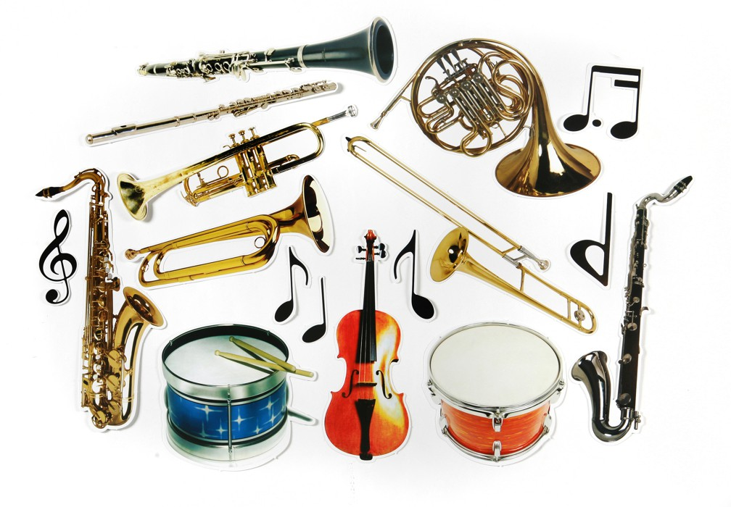
Музыкальные инструменты —
предметы, с помощью которых извлекаются различные
музыкальные, а также немузыкальные неорганизованные звуки для исполнения музыкального
произведения.

Slide 3
В мире музыки существует свой порядок и классификация.
Инструменты подразделяются на большие группы:
струнные
клавишные
ударные
духовые
язычковые

Slide 4
Струнные музыкальные инструменты
Смычковые
(Звук извлекается смычком, которым водят по натянутым струнам)
Щипковые
(смычок не нужен: музыкант пальцами защипывает струну, заставляя ее колебаться)

Slide 5
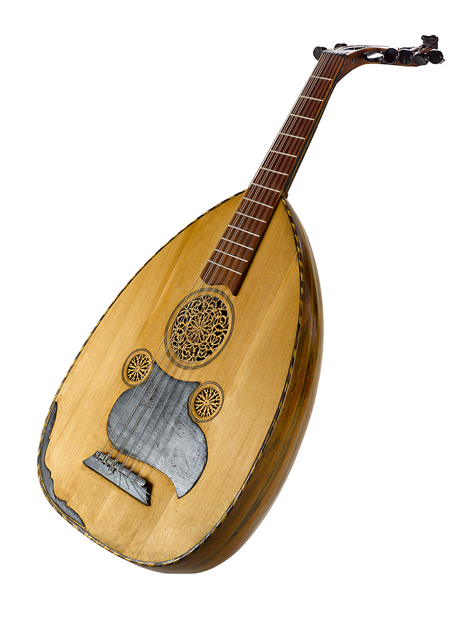
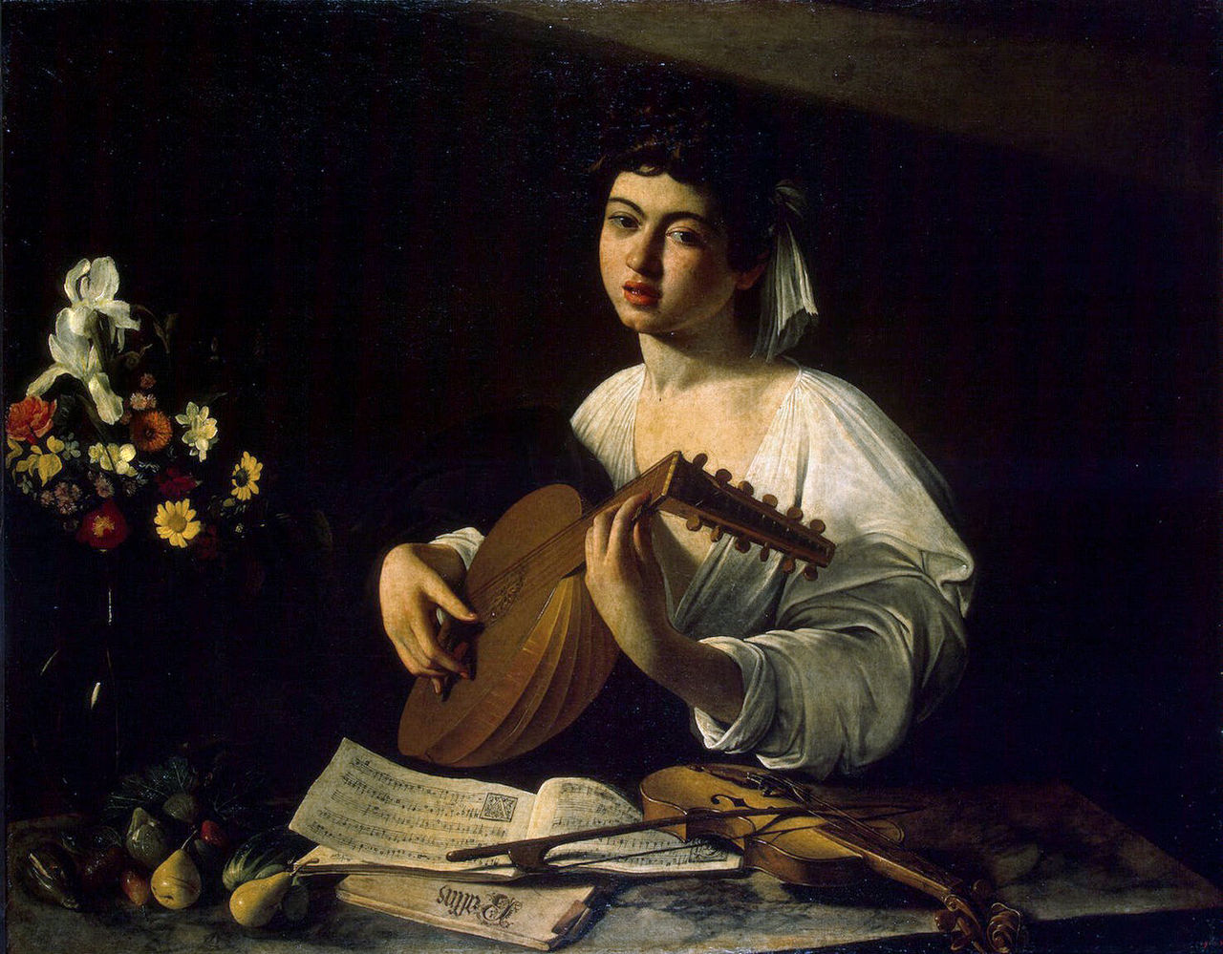
Лютня
— струнный щипковый музыкальный инструмент с ладами на грифе и грушевидным корпусом. Исполнитель на лютне называется лютнистом.

Slide 6
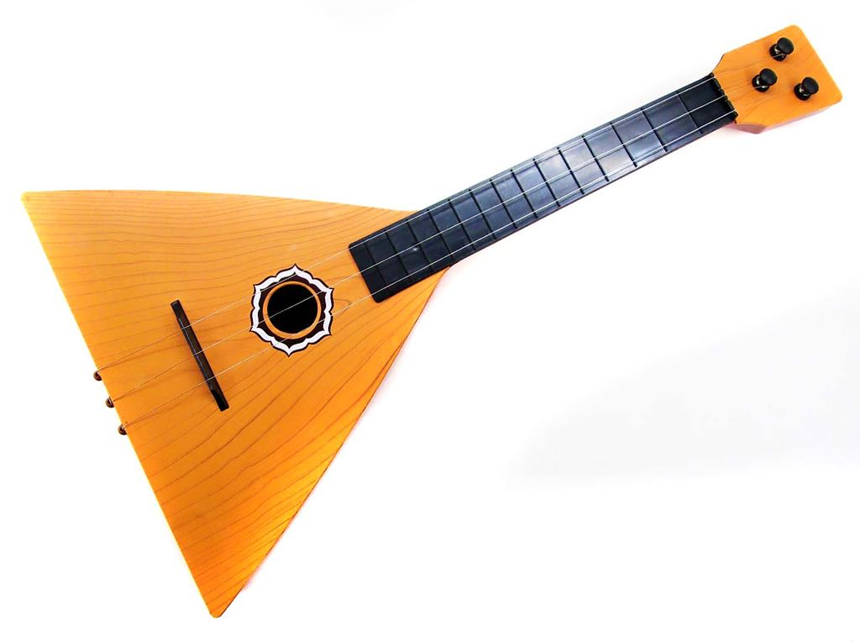
Балалайка
— русский, белорусский и украинский народный трёхструнный щипковый музыкальный инструмент с корпусом треугольной формы.

Slide 7
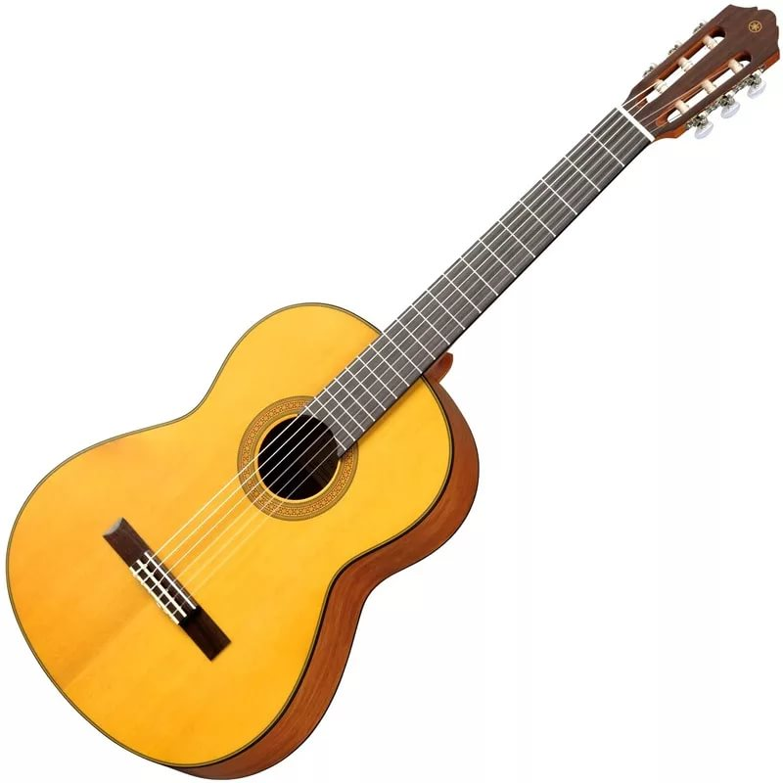
Гитара
— шестиструнный щипковый музыкальный инструмент, один из самых распространённых в мире.

Slide 8
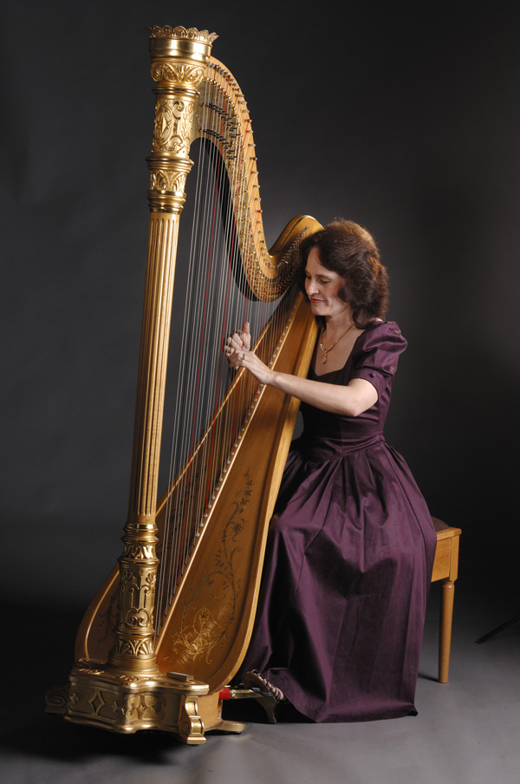
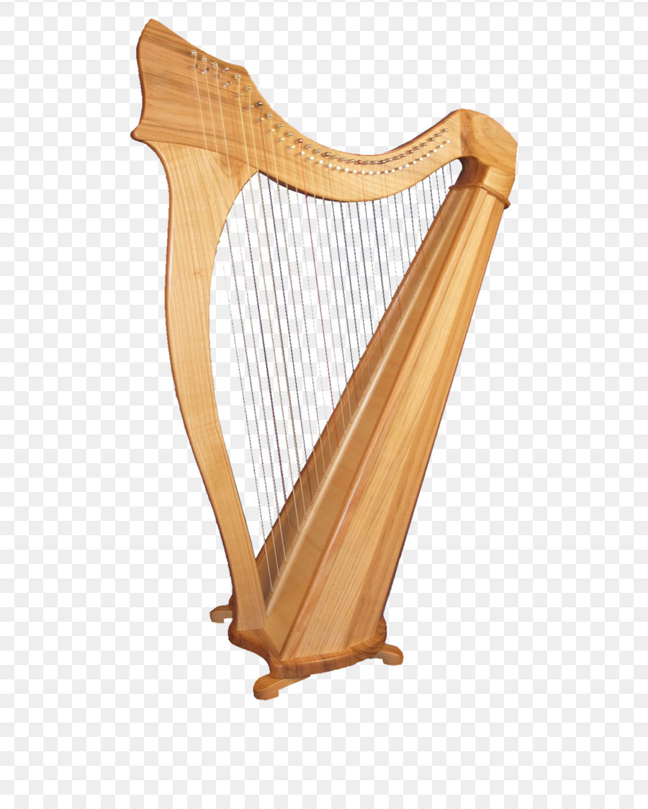
Арфа
— струнный щипковый музыкальный инструмент, состоит из двух расположенных под углом рам, между которыми натянуто множество струн. Один из древнейших инструментов, символ Ирландии.

Slide 9
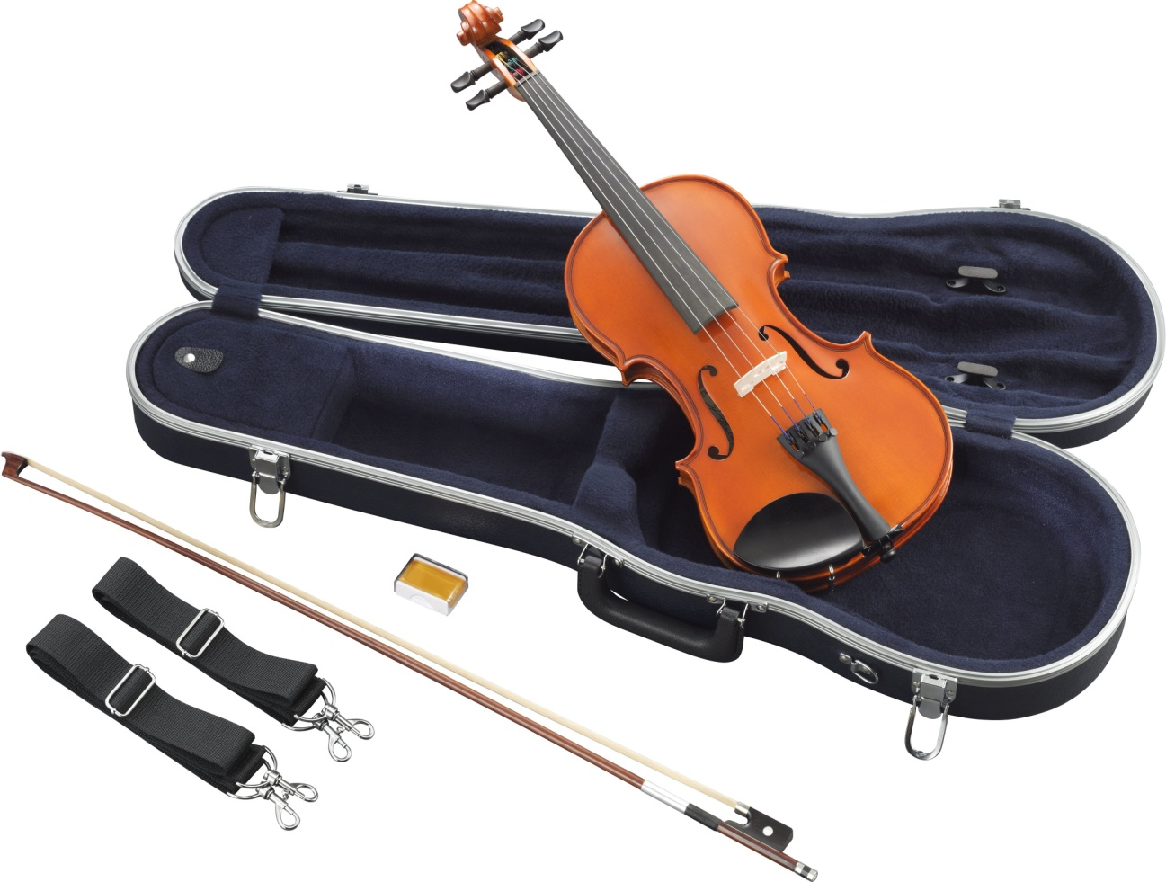
Скрипка
— струнный смычковый музыкальный инструмент высокого регистра.
Один из самых изысканных и утонченных музыкальных инструментов.

Slide 10
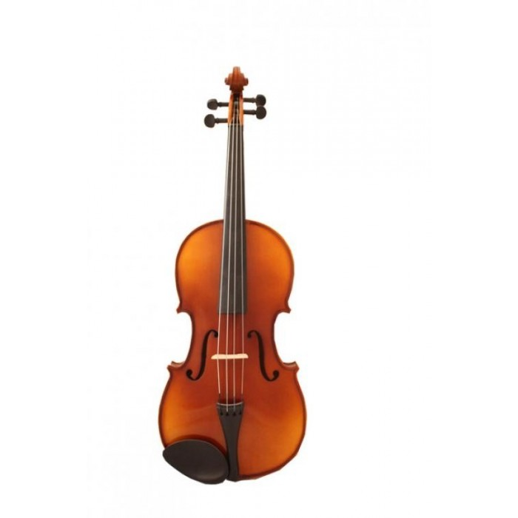
Альт
Струнно-смычковый музыкальный инструмент такого же устройства, что и скрипка, но несколько больших размеров, отчего звучит в более низком регистре.

Slide 11
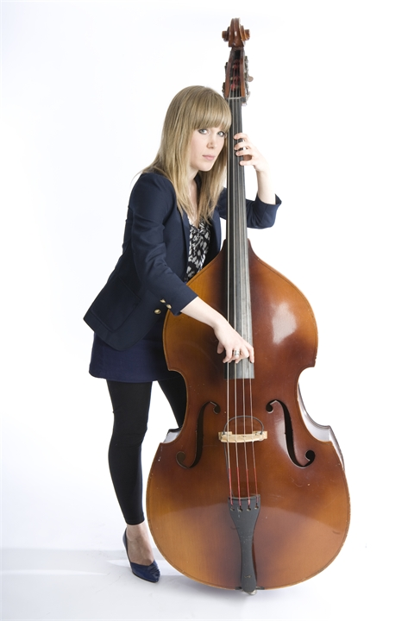
Контрабас
Самый крупный по размерам и самый низкий по звучанию из широко используемых смычковых струнных музыкальных инструментов, объединяющий в себе черты скрипичного семейства и семейства виол.

Slide 12
Духовые музыкальные инструменты
Звук издается в результате колебаний столба воздуха, заключенного внутри трубки. Чем больше объем воздуха, тем более низкий звук он издает.
Деревянные
Медные

Slide 13
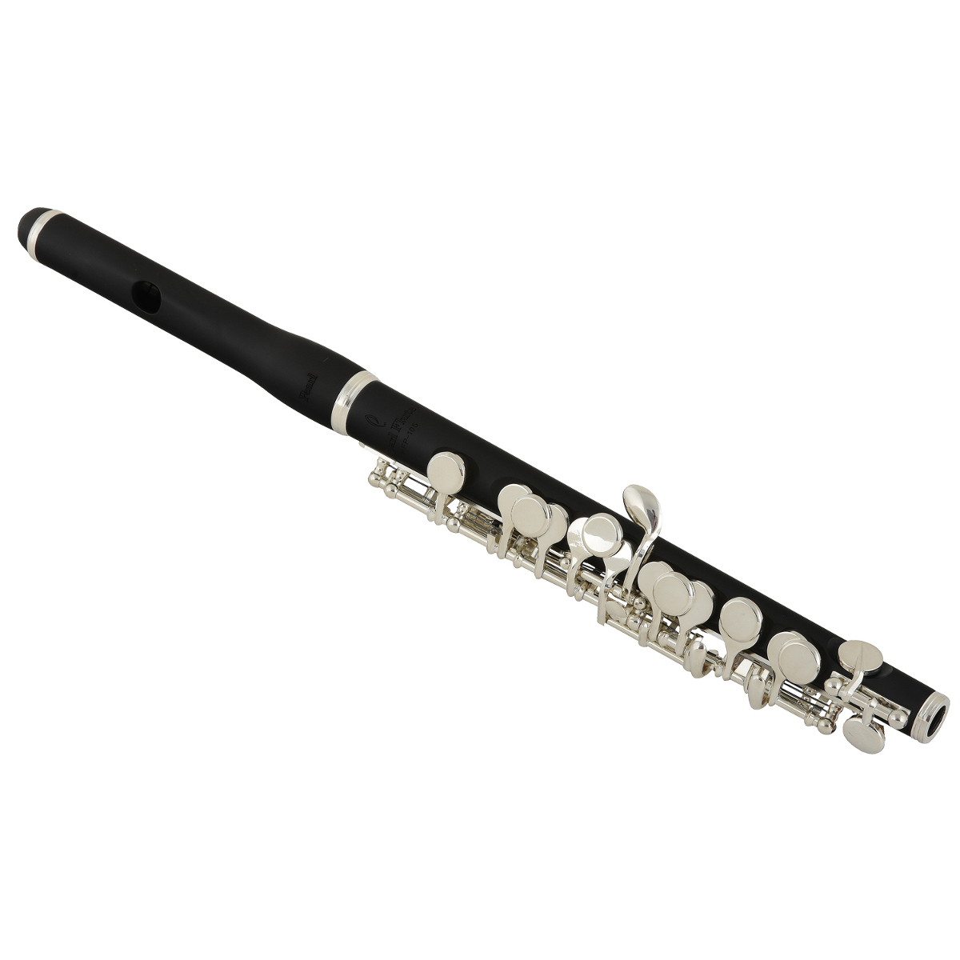
Флейта
- деревянный духовой музыкальный инструмент, считающийся одним из самых древних на земле. Высота звука на флейте меняется путём передувания, а также путём открывания и закрывания отверстий клапанами.

Slide 14
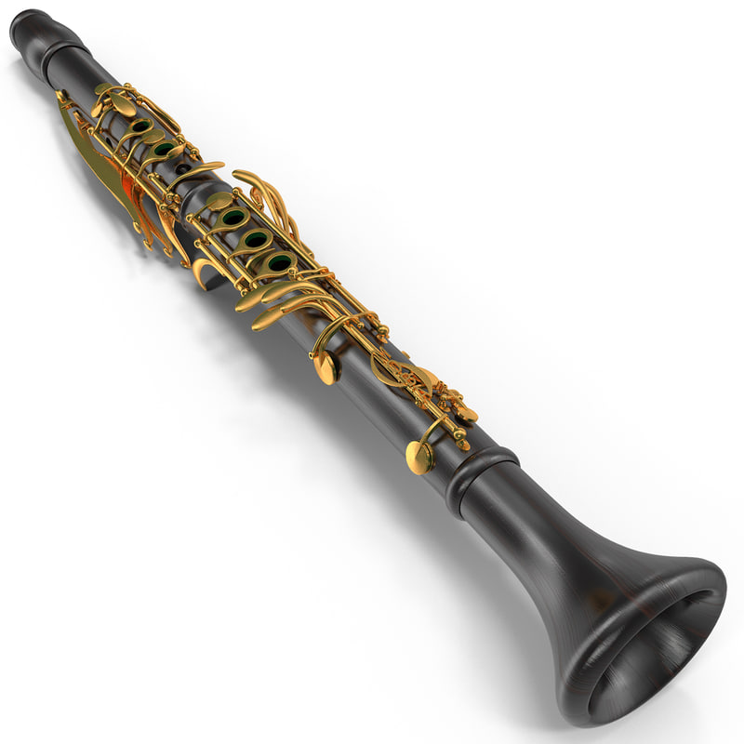
Кларнет
Язычковый деревянный духовой музыкальный инструмент с одинарной тростью. Звук в кларнете образуется благодаря бьющемуся в воздушной струе, выдуваемой музыкантом, язычку в виде трости.

Slide 15
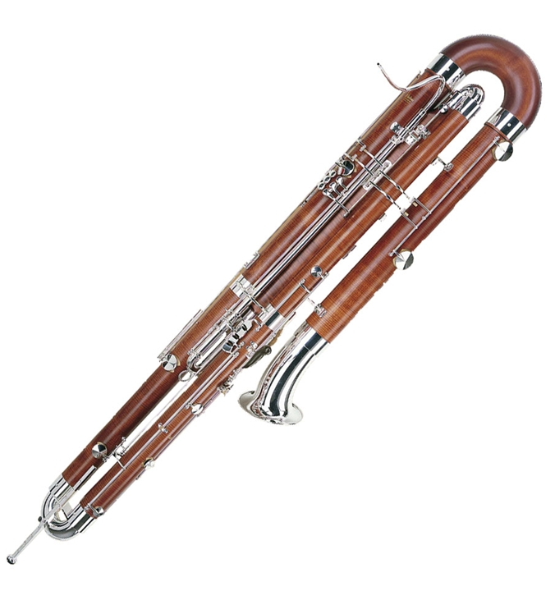
Фагот
- язычковый деревянный духовой музыкальный инструмент. Имеет вид согнутой, дугообразной, длинной трубки с системой клапанов и двойной тростью, которая надевается на металлическую трубку в форме буквы V.

Slide 16
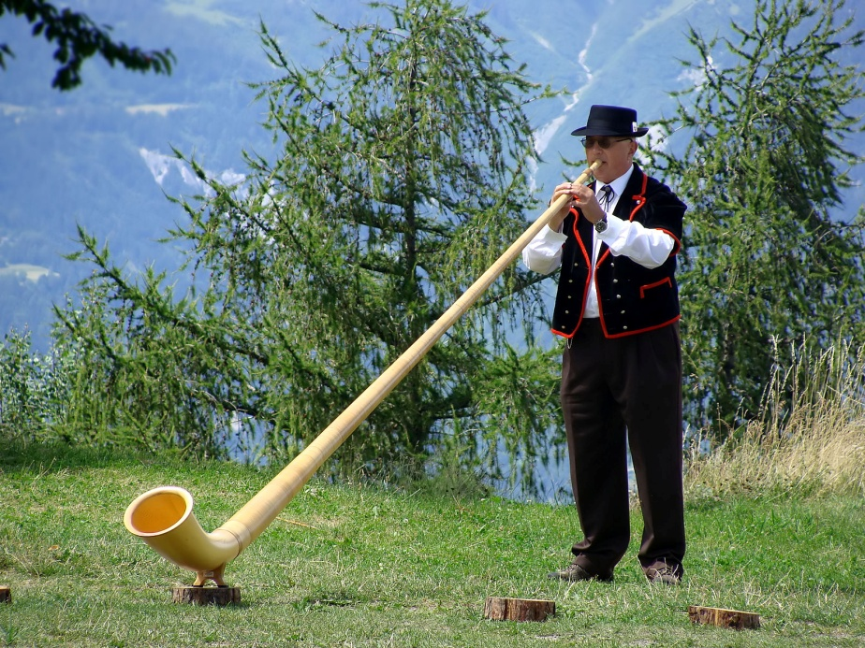
Альпийский рог
Деревянный духовой инструмент басово-тенорового регистра. Инструмент, достигающий в длину 5 метров, способен издавать только звуки натурального звукоряда. Изготавливается из пихты.

Slide 17
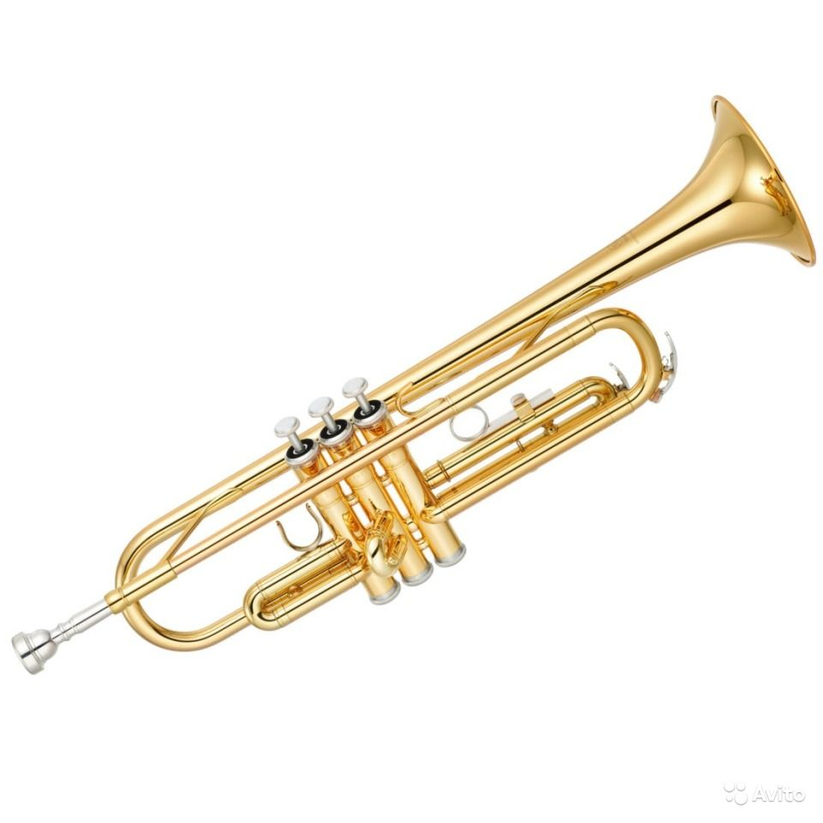
Труба
— медный духовой музыкальный инструмент альтово-сопранового регистра, самый высокий по звучанию среди медных духовых.

Slide 18
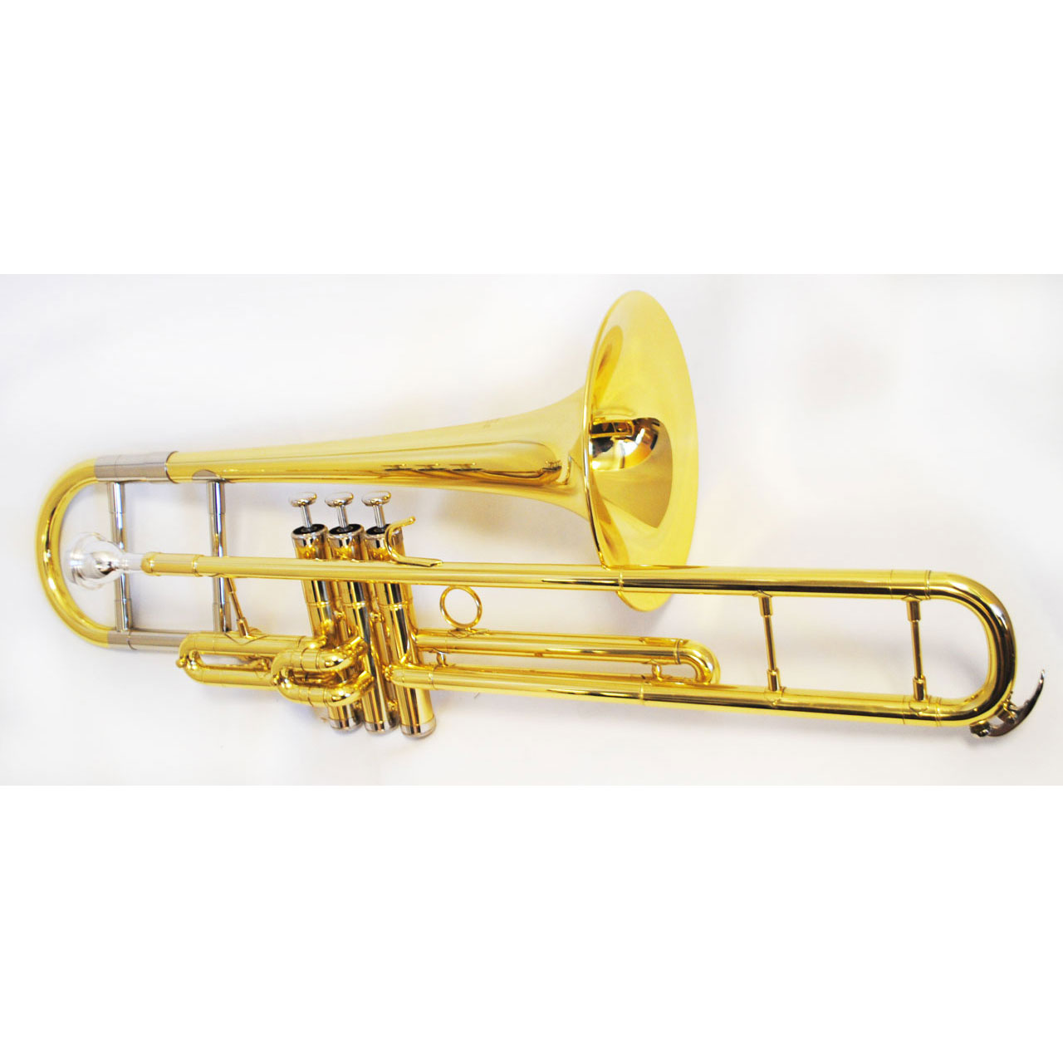
Тромбон
— медный духовой музыкальный инструмент басово-тенорового регистра.
От других медных духовых инструментов отличается наличием кулисы — особой передвижной U-образной трубки, с помощью которой музыкант изменяет объём заключённого в инструменте воздуха.

Slide 19
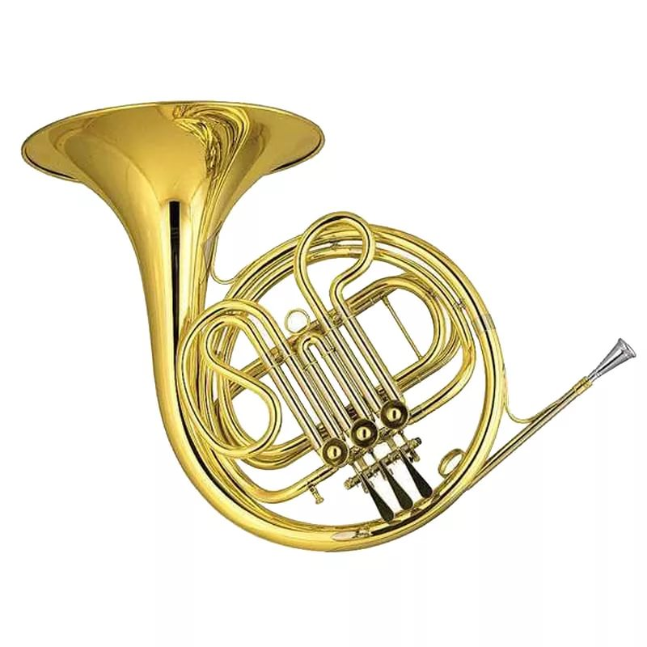
Валторна
- медный духовой инструмент басово-тенорового регистра. Ее тембр выделяется среди оркестровых соседей. Обладая певучим, бархатистым и теплым тембром, она становится украшением концерта.

Slide 20
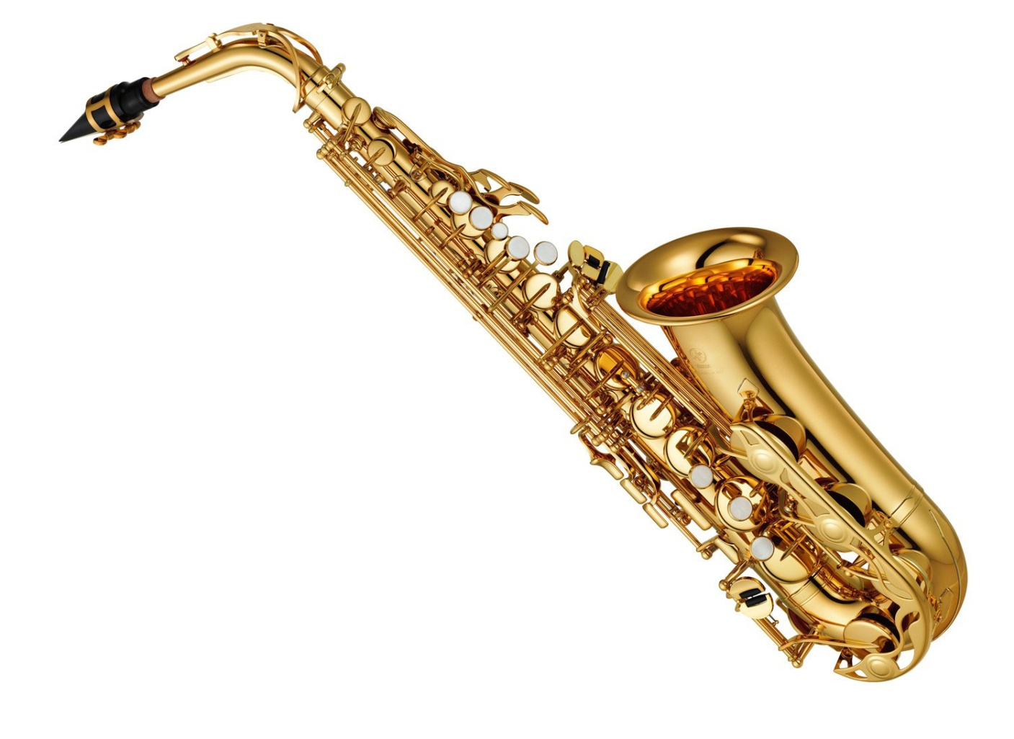
Саксофон
- духовой музыкальный инструмент, основной инструмент джаза и его производных, а также часто его можно встретить в эстрадной музыке.

Slide 21
Клавишные
Если пальцы, ударяющие по струнам, заменить молоточками, а молоточки приводить в движение с помощью клавиш, получатся клавишные
инструменты.

Slide 22
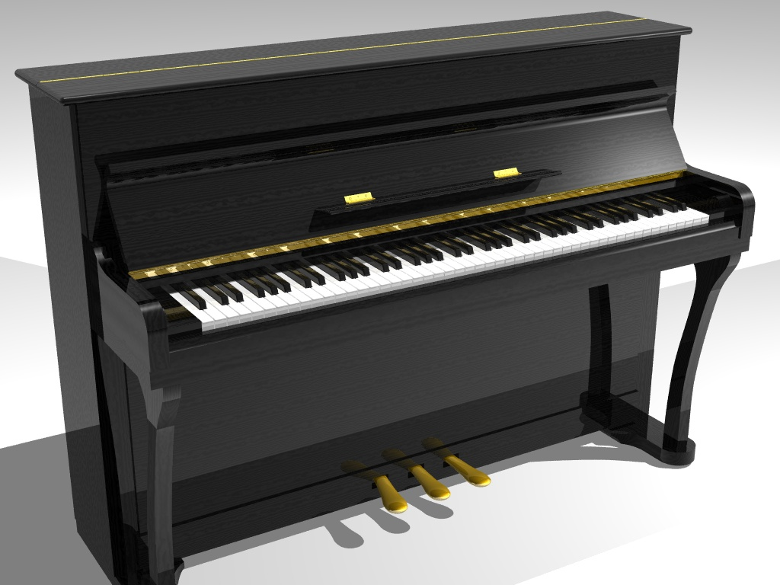
Фортепиано
— струнный ударно-клавишный музыкальный инструмент. Предшественниками фортепиано являлись клавесины и изобретённые позднее клавикорды.

Slide 23
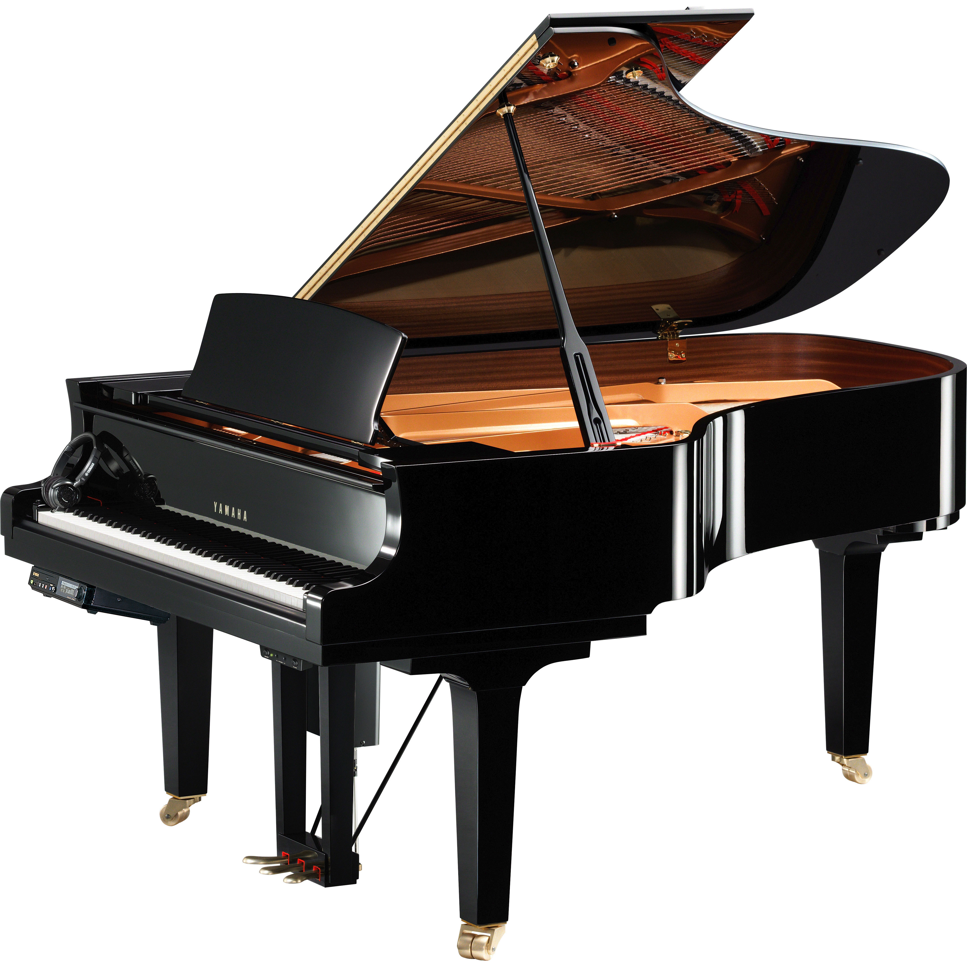
Рояль
– громоздкий клавишный инструмент, который имеет крыловидную форму. В отличие от пианино, звучание рояля более выразительно и насыщенно по тембру, клавиатура более чувствительна, игровые качества более виртуозны.

Slide 24
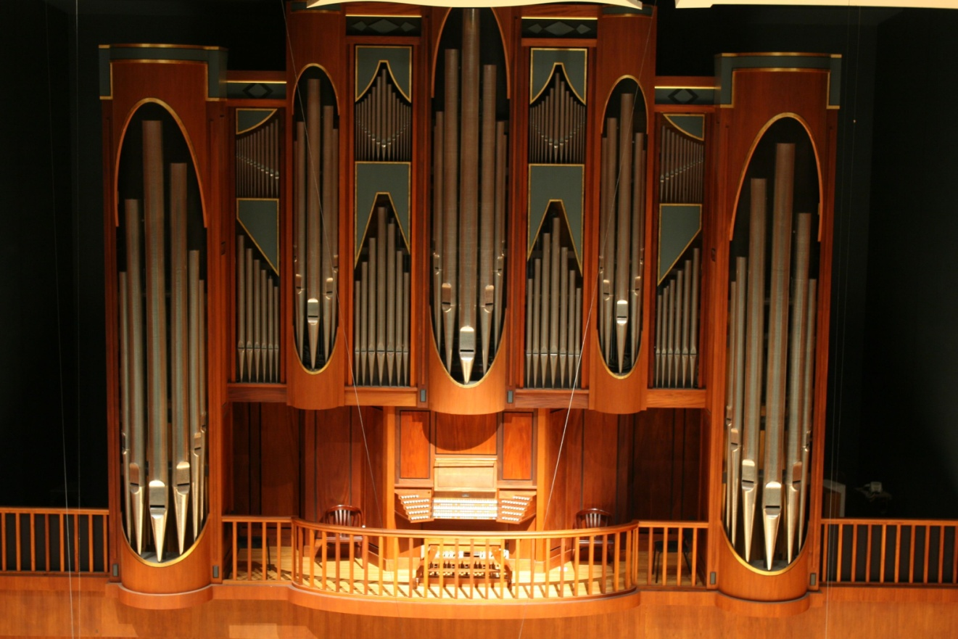
Орган
- большой духовой клавишный инструмент, состоящий из труб или камер, в которые мехами нагнетается воздух. Большие концертные органы превосходят по габаритам все прочие музыкальные инструменты.

Slide 25
Ударные музыкальные инструменты
Древнейшими музыкальными инструментами были ударные. Именно выстукивание ритма было первой доисторической музыкой. Звук может издавать натянутая мембрана или сам корпус инструмента.

Slide 26
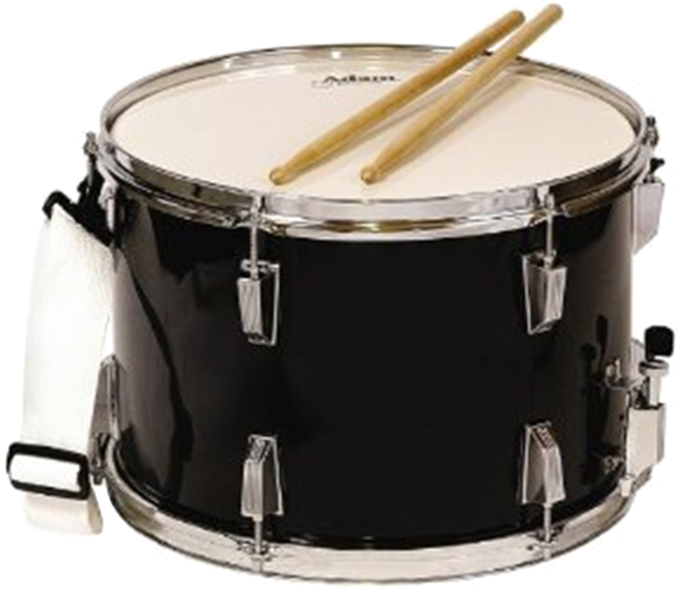
Барабан
— музыкальный инструмент из семейства ударных. Распространён у большинства народов, используется в составе многих музыкальных ансамблей.

Slide 27
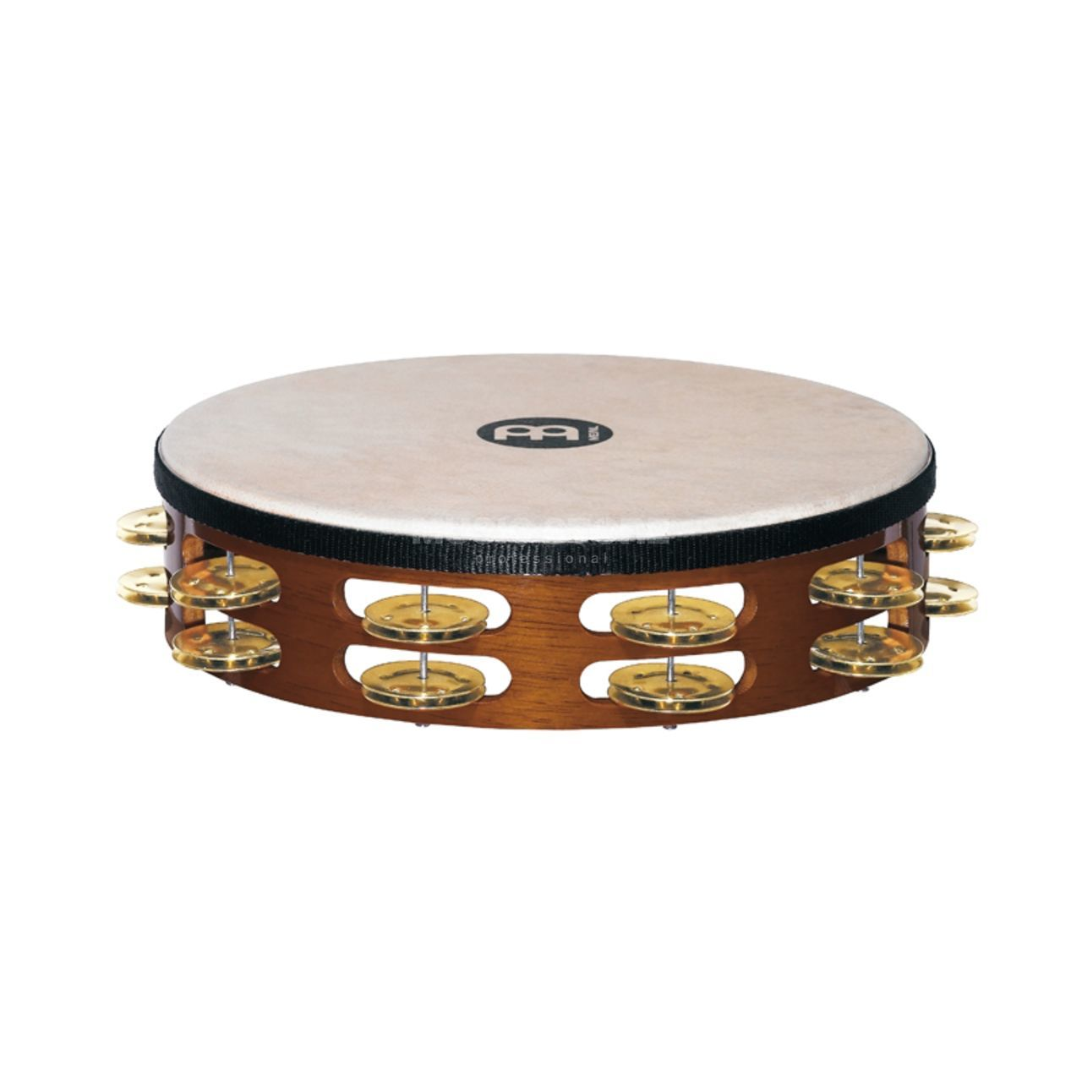
Бубен
- ударный музыкальный инструмент неопределённой высоты звучания, состоящий из кожаной мембраны, натянутой на деревянный обод. К некоторым разновидностям бубнов подвешены металлические колокольчики, которые начинают звенеть, когда исполнитель ударяет по мембране бубна, потирает её или встряхивает весь инструмент.

Slide 28
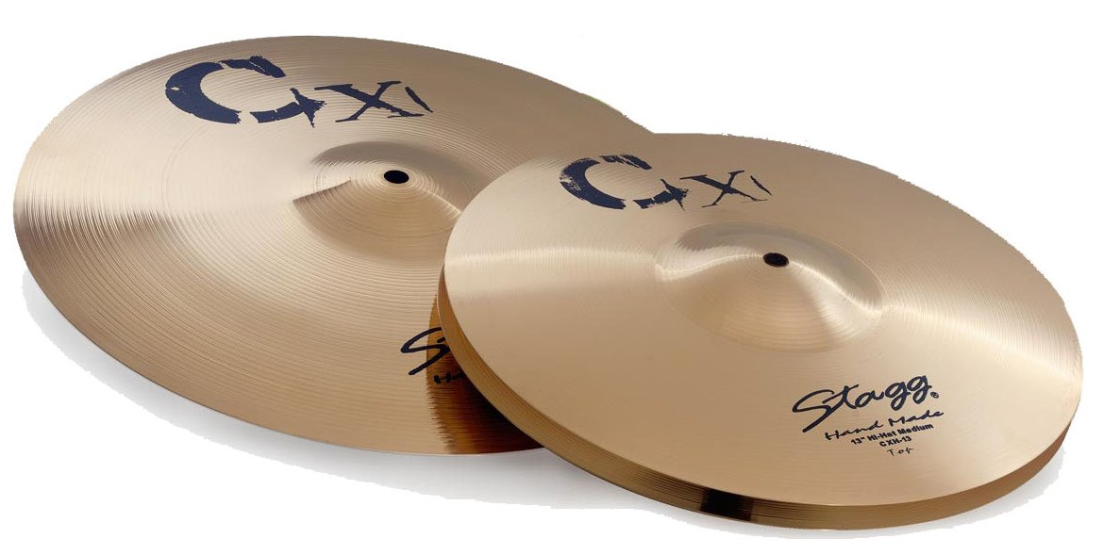
Тарелки
- ударный музыкальный инструмент с неопределённой высотой звучания. Представляют собой диск выпуклой формы, изготовленный из особых сплавов путём литья и последующей ковки.

Slide 29
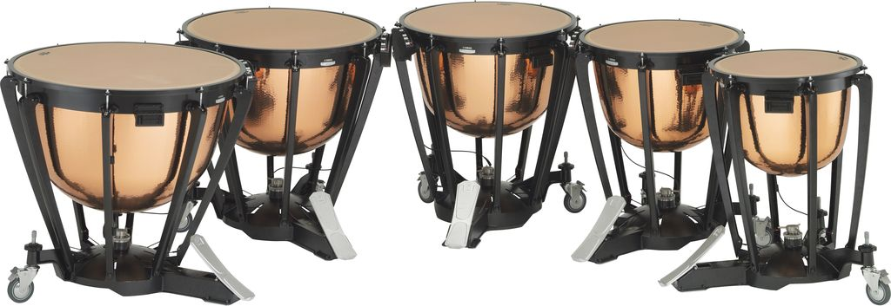
Литавры
- ударный музыкальный инструмент с определённой высотой звучания. Представляют собой систему от двух до семи металлических котлообразных чаш, открытая сторона которых затянута кожей или пластиком, а нижняя часть может иметь отверстие.

Slide 30
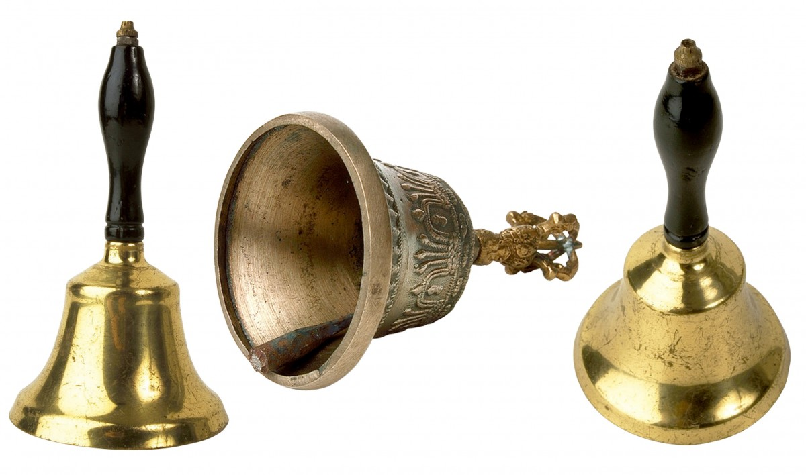
Колокольчики
– ударный музыкальный инструмент с определённой высотой звучания. Музыкальный инструмент вроде погремушки с приятным многоголосым звучанием.

Slide 31
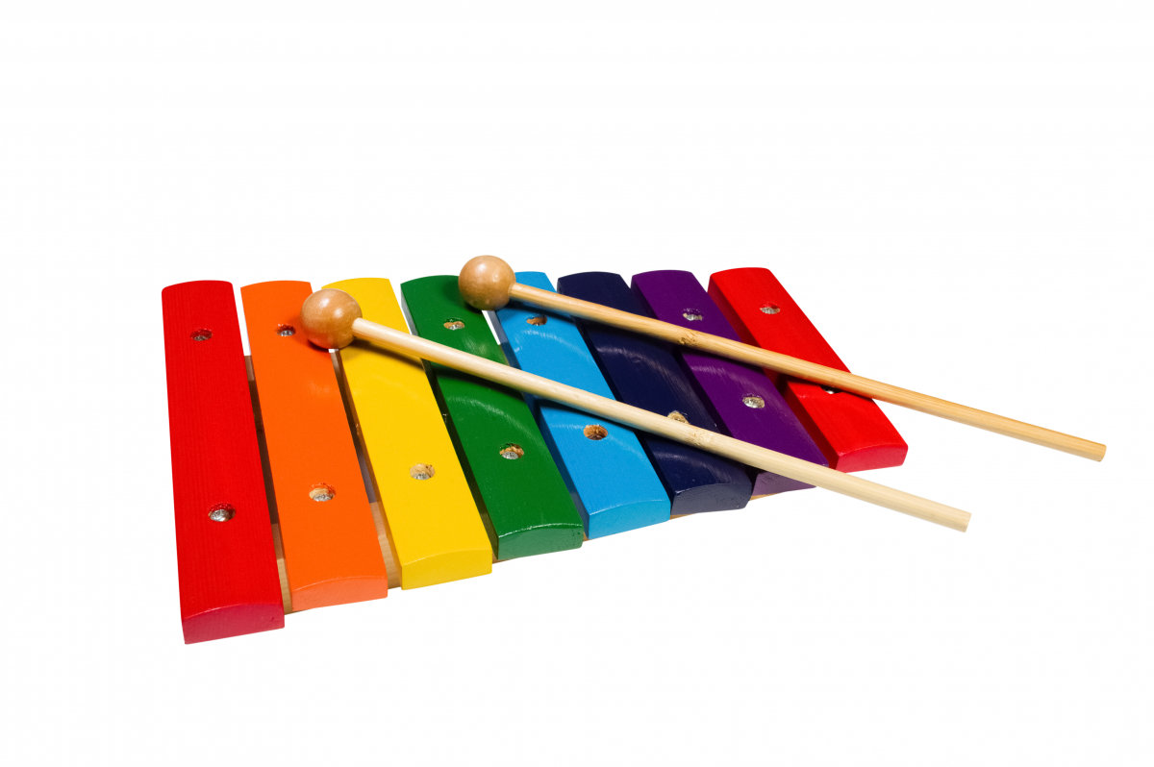
Ксилофон
— ударный музыкальный инструмент с определённой высотой звучания. Представляет собой ряд деревянных брусков разной величины, настроенных на определённые ноты.

Slide 32
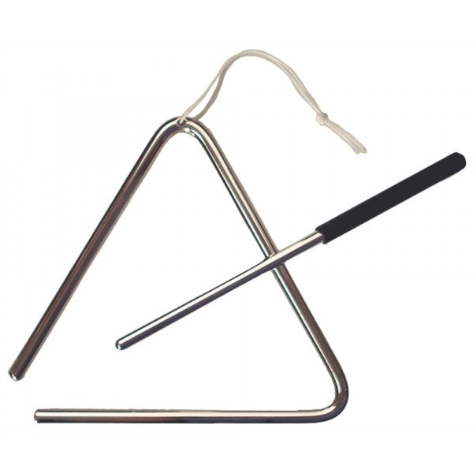
Треугольник
— ударный музыкальный инструмент в виде металлического прута (обычно из стали или алюминия), изогнутого в форме треугольника. Один из углов оставлен открытым.

Slide 33
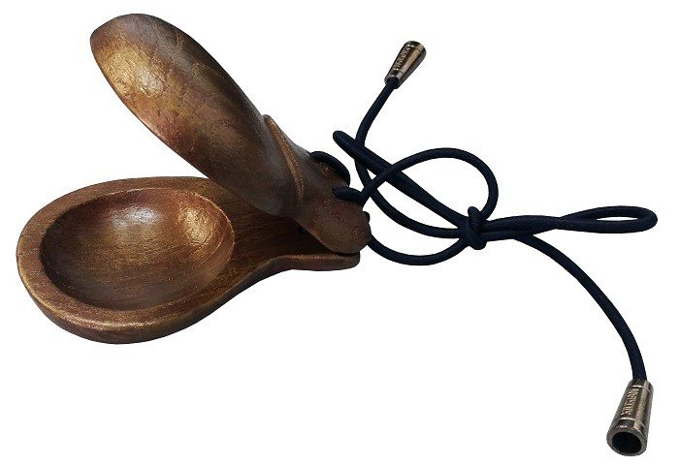
Кастаньеты
- ударный музыкальный инструмент, представляющий собой две вогнутые пластинки-ракушки, в верхних частях связанные между собой шнурком.

Slide 34
Язычковые музыкальные инструменты
А можно ли еще как-то извлекать звук? Можно. Если один конец пластинки из дерева или металла закрепить, а второй оставить свободным и заставить колебаться, то получим простейший язычок - основу язычковых инструментов.

Slide 35
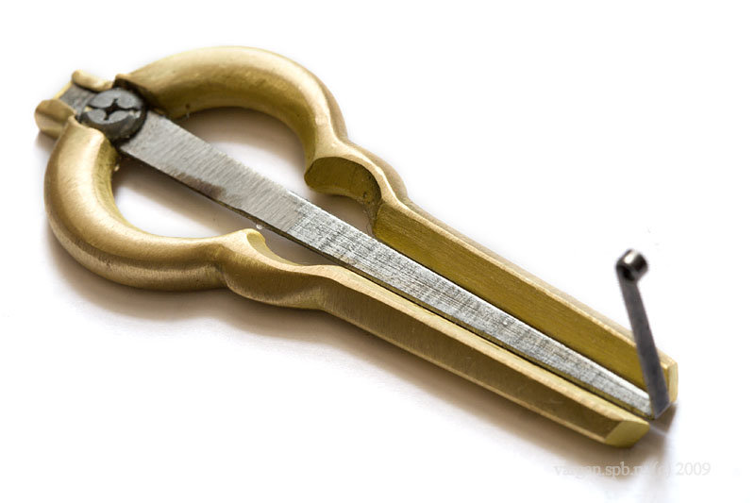
Варган
— музыкальный инструмент, щипковый язычковый идиофон. При игре варган прижимают к зубам или к губам, ротовая полость служит резонатором.

Slide 36
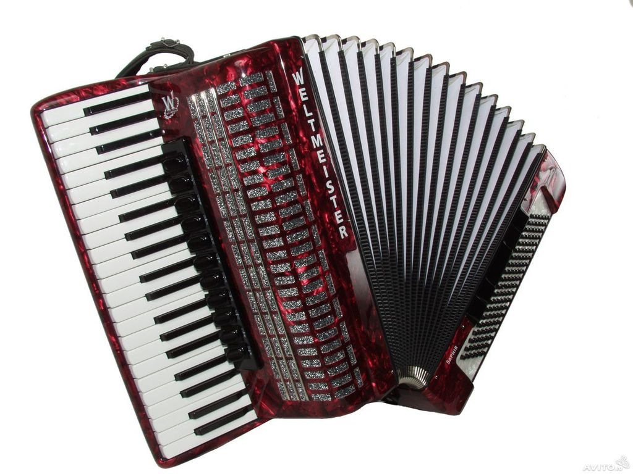
Аккордеон
- клавишно-духовой музыкальный инструмент, состоящий из двух коробок, соединительных мехов и двух клавиатур: для левой руки клавиатура.

Slide 37
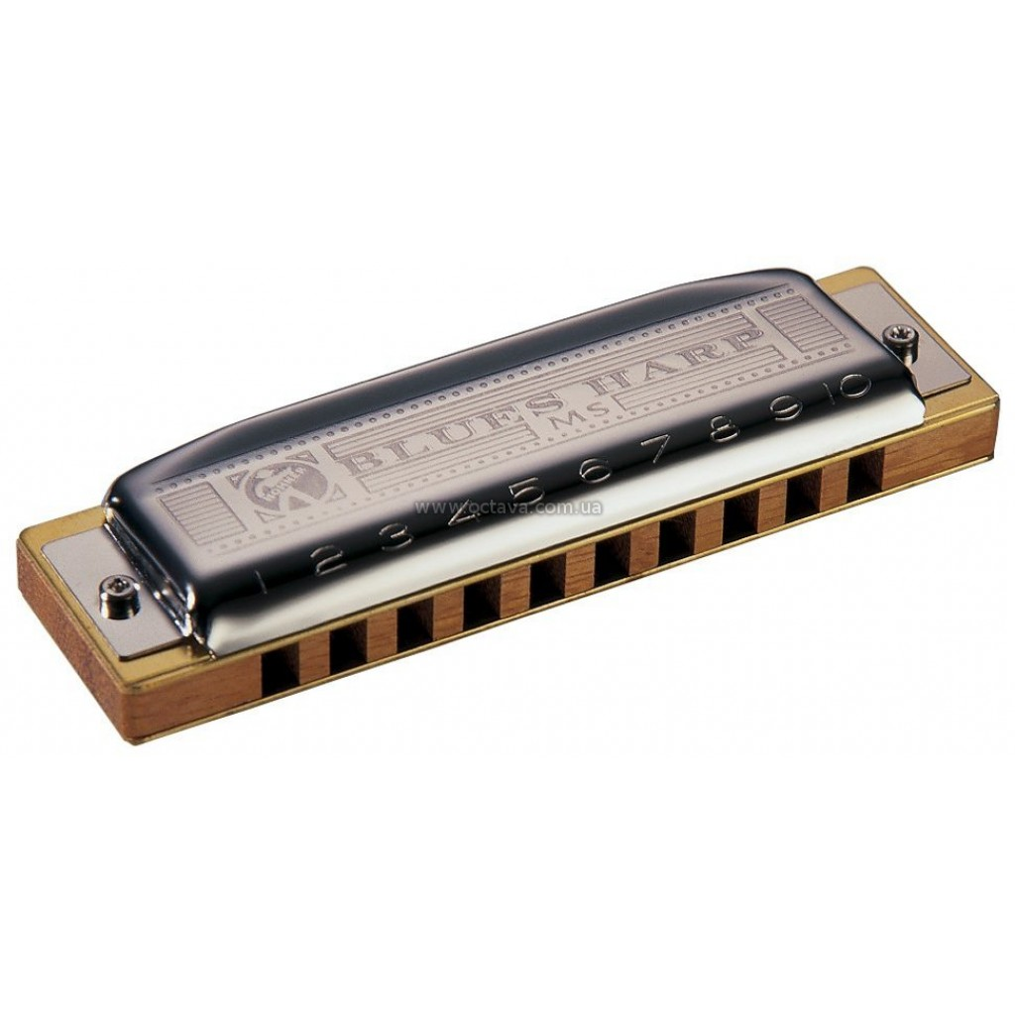
Губная гармошка
— распространённый язычковый музыкальный инструмент. Внутри губной гармоники находятся медные пластинки (язычки), которые колеблются в воздушной струе, создаваемой музыкантом.

